Slide 1
Analiza prometnih nesreč leta 2019 (v Sloveniji)
Podatki
Vir podatkov: https://www.policija.si/o-slovenski-policiji/statistika/prometna-varnost
Policija zbira te podatke za statistično obdelavo na koncu leta in primerjavo s prejšnjimi leti
Podatki so v obliki CSV datoteke in vsebujejo 33896 primerov in 35 atributov
V redkih primerih je kakšen atribut brez vrednosti, pri vozniškem stažu ni čisto jasno, ali je staž enak 0 ali pa pomeni npr. da voznik nima izpita
Celotno podatkovno zbirko smo prebrali z DictReader-jem v en slovar, nato pa pri posamezni nalogi ustvarili slovar, tabelo, ipd. z vrednostmi potrebnih atributov
Analizirali smo samo en vir, tako da združevanje ni bilo potrebno
Glavna vprašanja/cilji podatkovnega rudarjenja
Kaj vpliva na število povzročenih nesreč
Kaj vpliva na število nesreč s smrtnim izidom
Odkriti najbolj izpostavljeno skupino udeležencev v prometu
Ožbej Golob
Bian Klančnik
Gal Lindič
Tadej Ločniškar
Jan Weissenbach

Slide 2
Podroben opis ciljev in metod
Rezultati/dosedanje ugotovitve/odprta vprašanja
Odkriti najbolj izpostavljeno skupino udeležencev v prometu:
Zgradili bomo napovedni model za prometne nesreče s smrtnim izidom
Poiskali bomo povezanost med atributi
Preverili bomo odvisnost atributov med sabo
Za predstavitev obdelanih podatkov (vpliv alkohola, ure, spola, vozniškega staža na število prometnih nesreč) bomo uporabili vizualizacijo
Kaj vpliva na število povzročenih nesreč
Analizirali smo vpliv alkohola, ure, spola, vozniškega staža na število prometnih nesreč
Kaj vpliva na število nesreč s smrtnim izidom
Pregledali smo vpliv varnostnega pasu na izid prometne nesreče
Analizirali smo vpliv tipa nesreče na poškodbe udeležencev ipd.

Slide 3
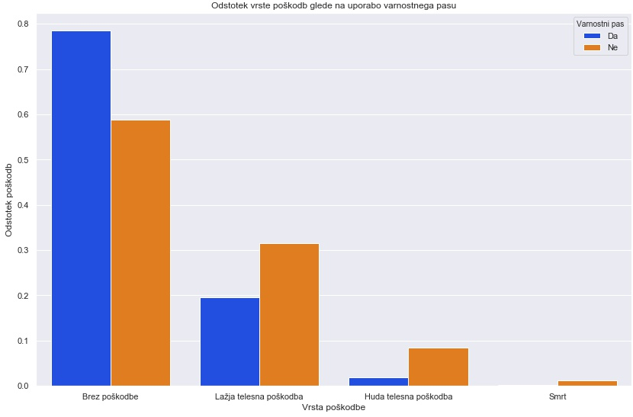
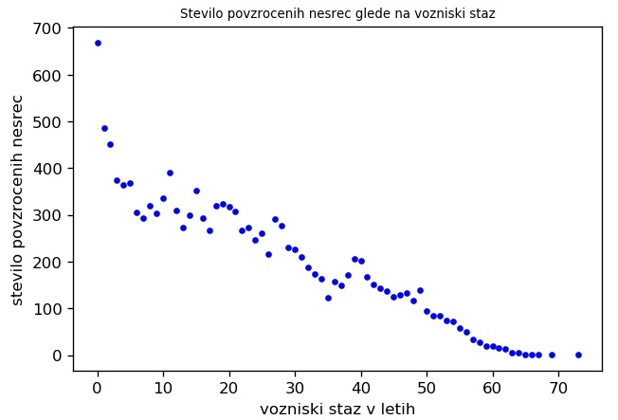
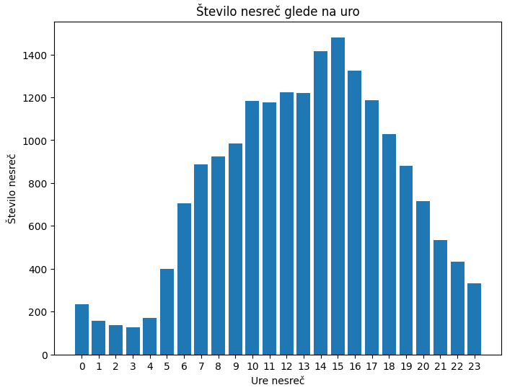
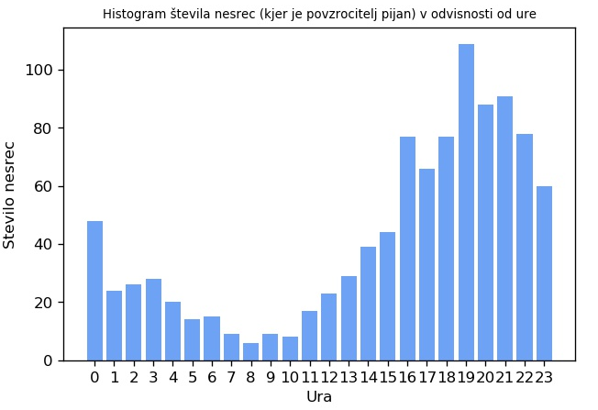
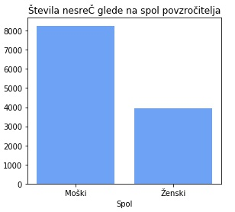
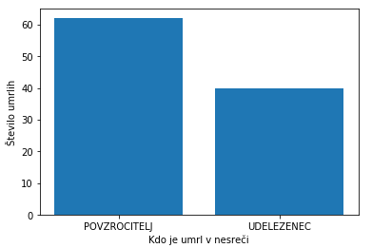
Dodatna prosojnica za rezultate oz. odprta vprašanja (če potrebno)
Število smrti glede na tip udeleženca

